Slide 1
Муниципальное бюджетное общеобразовательное учреждение средняя общеобразовательная
школа №4 г. о. Мытищи
«Преподавание русского языка в полиэтнических классах: проблемы и пути их решения».
Выполнила
учитель русского языка
и литературы Н. М. Малькова

Slide 2
Методический паспорт
ФИ ученика | Класс | Родной язык | Ошибки | Интерферентные ошибки | Упражнения
Имамали | 6-а | Азербайджанский | СпектакОль | + | Склонение существительных.
 |  |  | СинИЙ кольцо ОнА вышел СО школы | + + | Упражнение на согласование. Упражнения на употребление предлогов с именами существительными. Изменение гл. в прош. времени по родам.

Slide 3
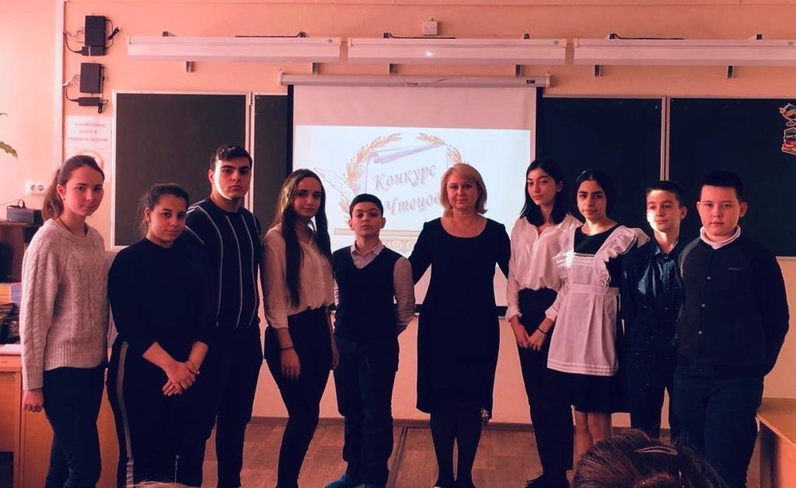
Ученик – это не сосуд, который нужно наполнить, а факел, который надо зажечь, а зажечь факел может лишь тот, кто сам горит.

Slide 4
Педагогические технологии.
Индивидуальное обучение.
Дифференцированное обучение.
Игровые технологии.
Проектная технология.

Slide 5
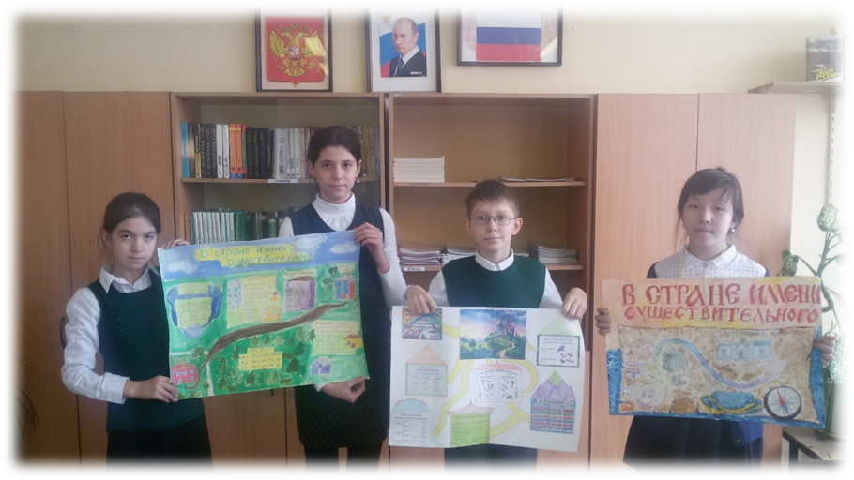
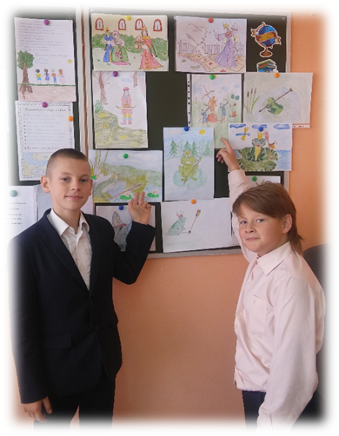
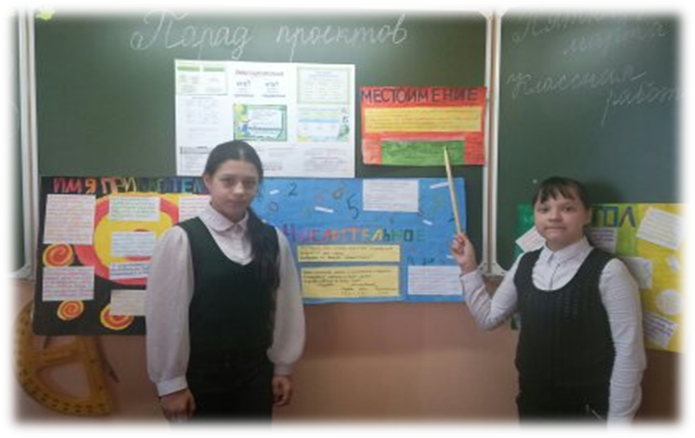
Парад проектов.

Slide 6
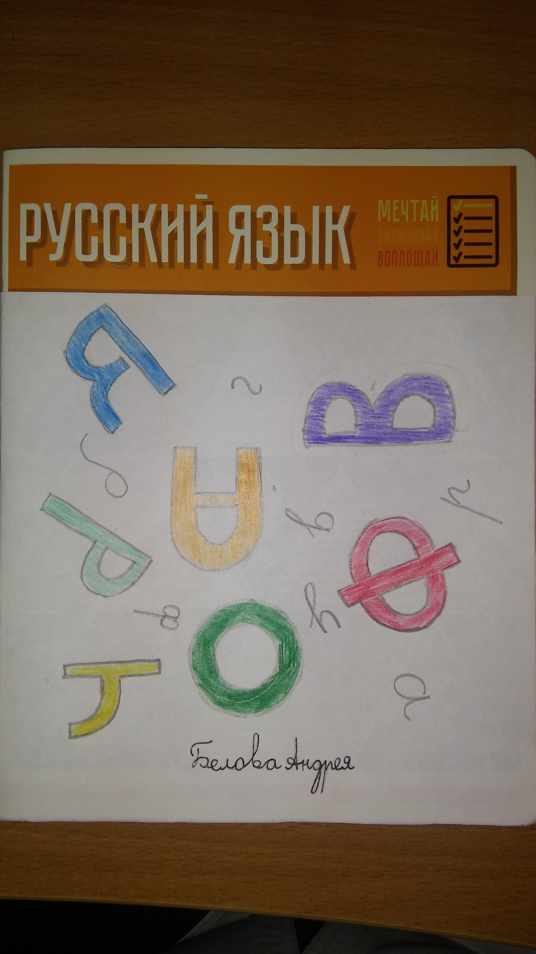
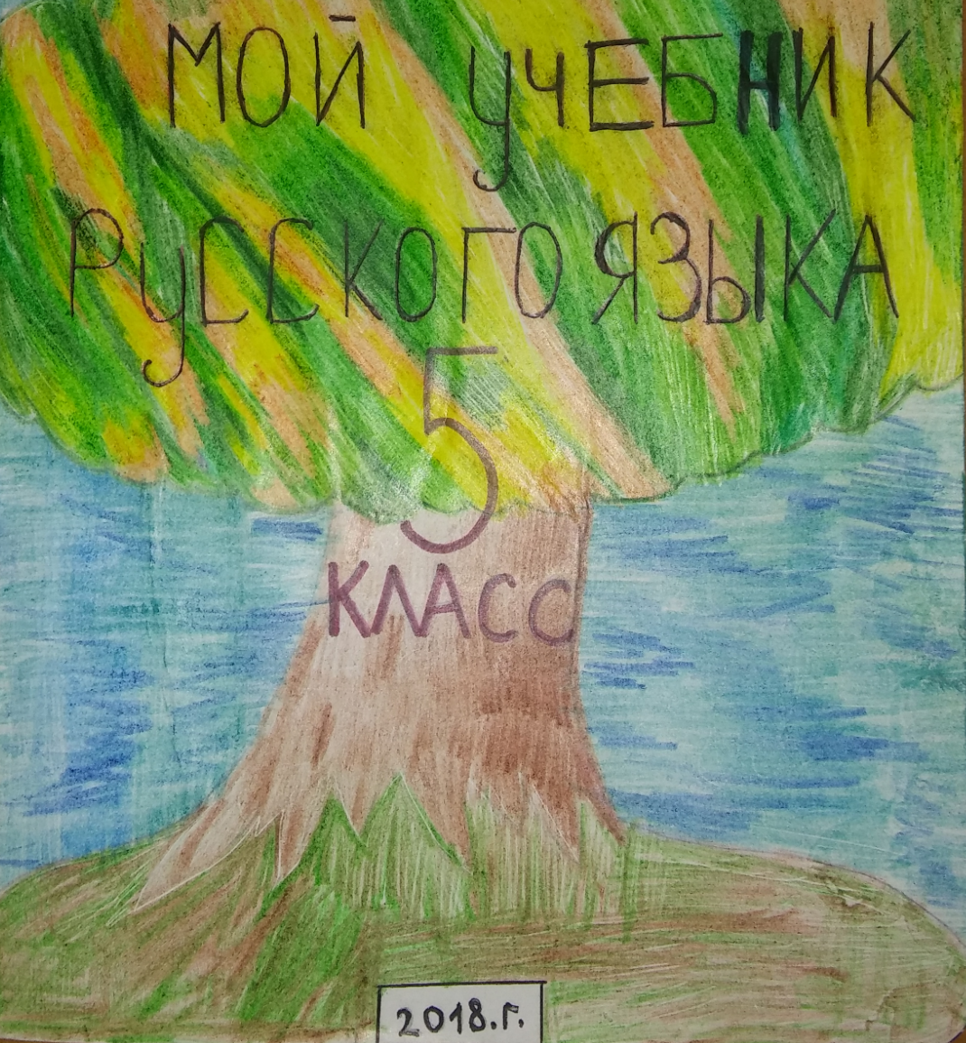
«Мой учебник русского языка».

Slide 7
UCHi.RU-образовательная онлайн-платформа

Slide 8
Лингвистическая олимпиада для детей с неродным русским языком

Slide 9
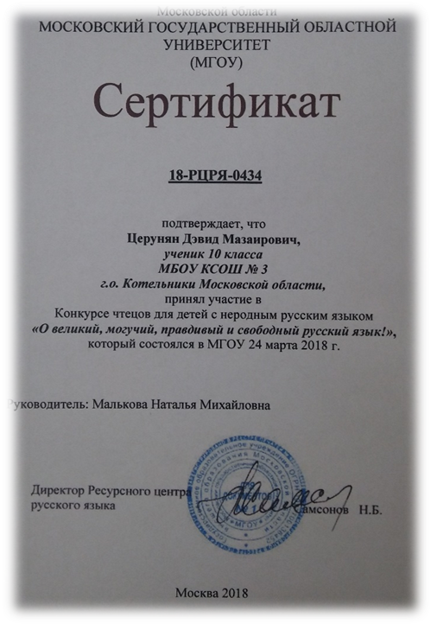
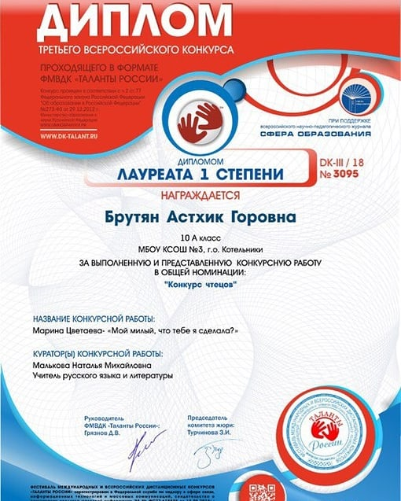
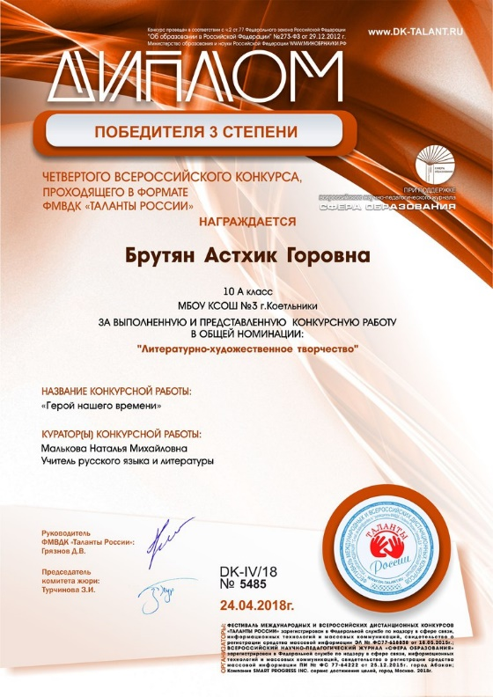
Конкурсы для детей с неродным русским языком

Slide 10
Успехи детей с неродным русским языком

Slide 11
Успехов и удачи в работе в полиэтнических классах

